Slide 1
Состав слова
7 класс

Slide 2
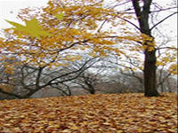
Октябрь к ногам моим упал
Печальным листиком кленовым.
Уже дает прощальный бал
Немая осень в платье новом.

Slide 3
Над словами родственными держит власть …
слова – значимая часть.
корень

Slide 4
Часть слова, которая изменяется, …
называется.
окончанием

Slide 5
Перед корнем есть …
Слитно пишется она.
приставка

Slide 6
После корня он стоит, перед окончанием.
Если его заменю, другое слово получу.
суффикс

Slide 7
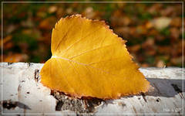
лист-
берёз-
Лист, листочек, листик.
Береза, березка, березонька.

Slide 8
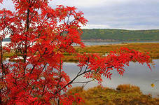
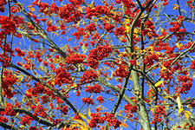
Хороши рябинки осенью. Огнём горят рябиновые кисти. Ягоды рябины горчат, но только до первых заморозков.

Slide 9
Хороши рябинки осенью. Огнём горят рябиновые кисти. Ягоды рябины горчат, но только до первых заморозков.

Slide 10
физминутка

Slide 11
Орфограммы в корне слова:
безударные гласные;
парные согласные;
непроизносимые согласные.

Slide 12
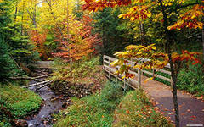
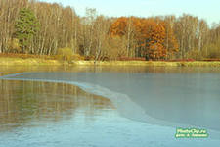
1. Мокрыми и грус...ными стали с…ды, п…ля и л...са.
2. Посветлел от з…лотой листвы лес.
3. Моро… покрыл лужи тонким льдом.

Slide 13
1. Посветлел от з…лотой листвы лес.
2. Мокрыми и грус...ными стали с…ды, п…ля и л...са.
3. Моро… покрыл лужи тонким льдом.

Slide 14
золотой - золото
грустными - грусть
сады - сад
поля - поле
леса - лес
мороз - морозы

Slide 15
Д.з.
«Рабочая тетрадь №1»
с.118, упр. 305.

